Slide 1
CS310
Grafik APIs

Slide 2
Welche Grafik APIs gibt es?

Slide 3
Welche Grafik APIs gibt es?
DirectX
Windows
Xbox
OpenGL
Platform unabhängig
Vulkan
Platform unabhängig
außer Apple
GNM/NVN
GNM PS4
NVN Switch
Metal
Apple spezifisch

Slide 4
OpenGL
High-Level
Platform unabhängig
Extension chaos
Vulkan
Low-Level
Platform unabhängig nur Apple wehrt sich
Bessere CPU performance durch weniger Komplexität
Viel aufwand
GNM/NVN
Low-Level
Konsolen spezifische APIs
Auf die Hardware zugeschnitten
Metal
Low-Level
Apple Eigenkreation
Mac/iOS kompatibel

Slide 5
DirectX
DirectX 11 - 2009
Einfache High-Level API
Frei programmierbare Shader
Abwärtskompatible
Shader Model 5.0
Compute
Tessellation
…
3.0 - 1996
Erste Version mit 3D Unterstützung
7.0 - 1999
Erstmals frei programmierbare Shader
9.0 - 2003
Erste moderne Grafik API
10.0 - 2006
Keine fixed function pipeline mehr
12.0 - 2015
Umwandlung in Low-Level API

Slide 6
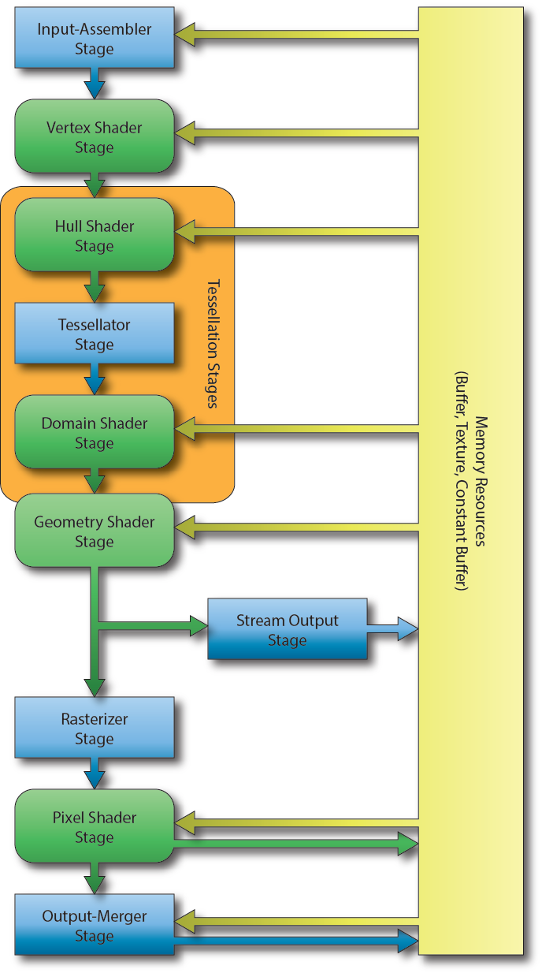
Pipeline Input/Vertex
Input Assembler
Lesen des Vertex buffer
Konvertieren der Vertex Buffer formats in Shader Format
Vertex Shader
Projizieren der Vertex Position
Skinning
Vorbereitung für Normal-Mapping
Daten sammeln für Pixel Shader

Slide 7
Pipeline Tessellation/Geometry
Hull Shader
Definiert wie Dreiecke tesselliert werden
Erzeugt Anzahl und Positionierung
Domain Shader
Wie Vertex Shader
Projizieren der Vertex Position
Skinning
Vorbereitung für Normal-Mapping
Daten sammeln für Pixel Shader
Geometry Shader
Kann Dynamisch Vertices erzeugen

Slide 8
Pipeline Rasterizer/Pixel/Output
Rasterizer
Wandelt Dreiecke in Pixel um
Pixel/Fragment Shader
Definiert die Farbe eines Pixels
Texturierung
Beleuchtung
Schatten
Output-Merger
Appliziert Daten des Pixel Shader auf das Render Target
Alpha-Blending

Slide 9
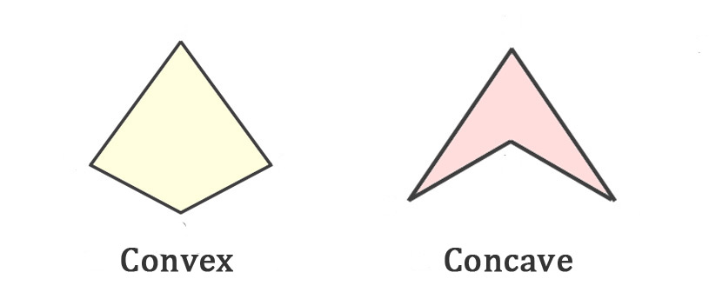
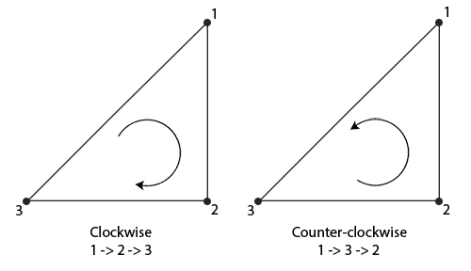
Primitives
Point List
Billboard Partikel per Geometry-Shader
Line List/Strip
Debug Linien
Haare
Line-Particle
Triangle List/Strip
Models/Meshes
Strips um Vertices oder Indices zu sparen

Slide 10
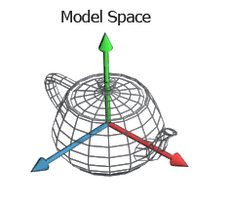
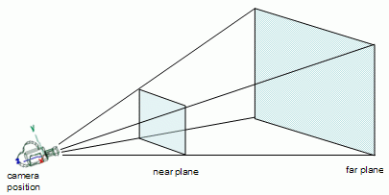
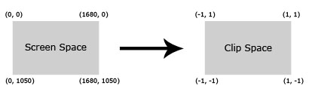
Spaces/Transformationen
Model-Space
Vertex Position
World-Space
Position in der Welt
View-Space
Aus Sicht der Kamera
Clip-Space
Projizierte Bildschirm Koordinaten
Shadow-Space
Position aus Sicht der Lichtquelle für Shadow-Mapping

